Slide 1
InsurMinds
Plataforma Inteligente para Análise e Comparação de Apólices D&O
Da documentação ao relatório, com o poder da IA para apoiar decisões mais seguras.
Grupo AlgorithLabs
Giovani Amiti
Pablo Benachio
Eridalgo Ramos da Silva
Instituto de Inteligência Artificial Aplicada — I2A2
Desafio Final · Projeto Integrador
Outubro de 2026
Protótipo funcional (MVP) · 475 testes aprovados

Slide 2
CONTEXTO
O problema
Comparar apólices D&O hoje é manual, lento e sem rastreabilidade.
Documentos complexos
Horas de especialista
Sem rastreabilidade
Apólices longas, em linguagem
jurídica; cláusulas, exclusões,
limites e endossos espalhados.
Cada cotação ou renovação
exige leitura integral dos PDFs —
repetida a cada novo documento.
A recomendação raramente aponta
a página e o trecho que a
sustentam. O risco passa batido.
O risco real
Uma exclusão ou um limite inferior em relação à apólice comparada pode passar despercebido —
com impacto contratual e reputacional para o segurado e para a corretora.
InsurMinds · Grupo AlgorithLabs · I2A2 · Outubro/2026
2

Slide 3
PROPOSTA DE VALOR
A solução: InsurMinds
Uma plataforma de IA que extrai, organiza e compara informações de apólices D&O — com evidência anexada a cada dado.
Rastreabilidade total
Comparação determinística
Decisão apoiada
Todo fato aponta para a
página e o trecho da apólice
que o originam.
O analista defende a análise
com prova documental.
O LLM extrai e explica —
quem compara são regras.
Nenhuma alucinação no
resultado apresentado.
Relatório D&O com ranking
parametrizável, cenários de
sensibilidade e checklist.
Da comparação à recomendação.
Mais eficiência na análise de apólices. Mais segurança nas decisões.
Horas de trabalho manual → minutos de processamento automatizado e auditável.
InsurMinds · Grupo AlgorithLabs · I2A2 · Outubro/2026
3

Slide 4
PRODUTO
Como funciona: fluxo ponta a ponta
1. Recebimento
2. Extração
3. Organização
4. Armazenamento
5. Consulta com IA
6. Comparação
7. Apresentação
▪ Upload de 2 PDFs
▪ Validação de formato
▪ Registro temporário
▪ Texto nativo (PyMuPDF)
▪ OCR (PaddleOCR)
▪ Layout (PP-StructureV3)
▪ Markdown por seções
▪ Metadados + hash
▪ Normalização
▪ Banco vetorial (Qdrant)
▪ Banco relacional (DuckDB)
▪ Versionamento
▪ Busca semântica (RAG)
▪ Agente de perguntas
▪ Citação de evidências
▪ Campo a campo (A × B)
▪ Regras determinísticas
▪ Diferenças + direção
▪ Relatório D&O
▪ Interface Streamlit
▪ Exportação + revisão
Pipeline automático de ponta a ponta — do PDF à recomendação fundamentada.
InsurMinds · Grupo AlgorithLabs · I2A2 · Outubro/2026
4

Slide 5
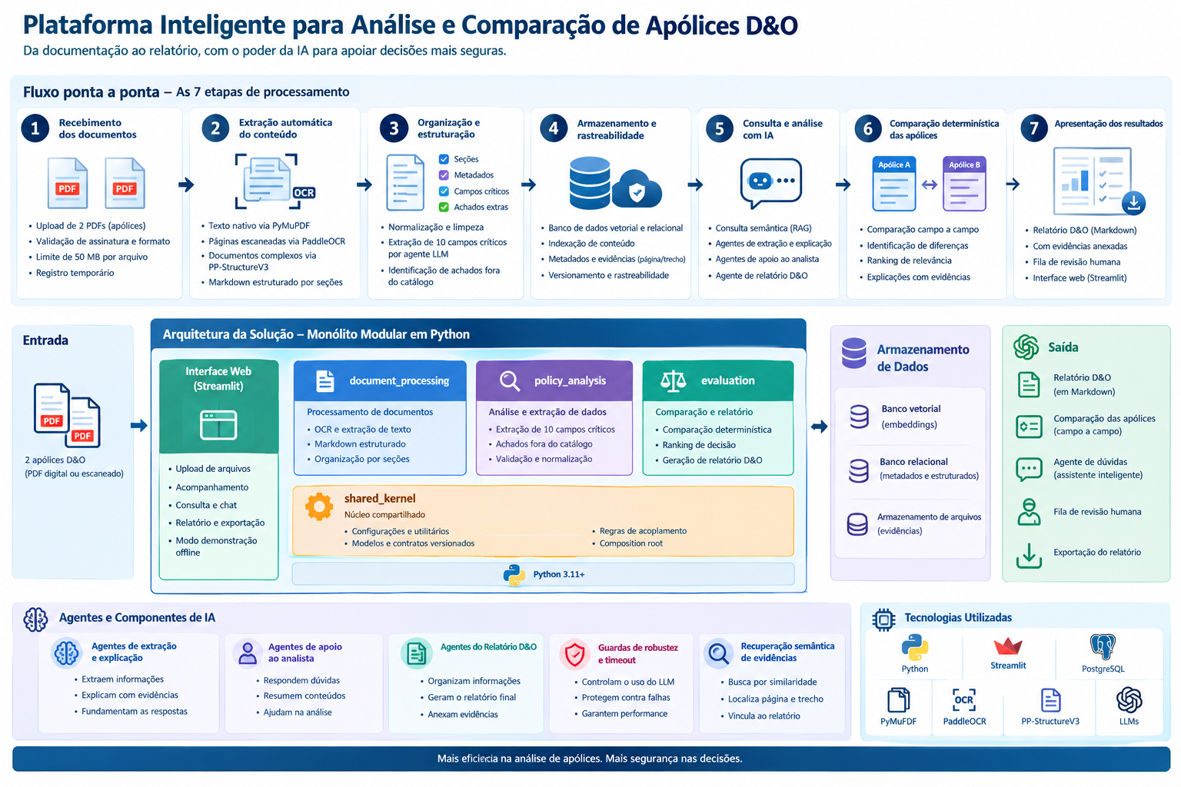
ENGENHARIA
Arquitetura da solução
Monólito modular em Python: limites internos explícitos, contratos versionados e responsabilidades bem separadas.
Módulos: document_processing (OCR/RAG) · policy_analysis (análise e relatório) · evaluation (qualidade) · shared_kernel (contratos)
InsurMinds · Grupo AlgorithLabs · I2A2 · Outubro/2026
5

Slide 6
STACK
Tecnologias utilizadas
Python 3.12
Linguagem do projeto
Pydantic + Pydantic AI
Contratos e agentes LLM
LLM multi-provedor
Gemini · OpenRouter (env)
PaddleOCR / PP-StructureV3
OCR e layout → markdown
PyMuPDF
Texto nativo de PDF
Gemini Embeddings
Vetores semânticos
Qdrant
Banco vetorial local
DuckDB
Relacional local + migrações
Streamlit
Interface do analista
pytest · Ruff · mypy
Gate de qualidade
OCR e processamento pesado 100% locais · LLM generativo por API com seleção de provedor via variável de ambiente.
InsurMinds · Grupo AlgorithLabs · I2A2 · Outubro/2026
6

Slide 7
INTELIGÊNCIA
Agentes de IA especializados
Extração
Extrai fatos dos 10 campos críticos em 1 chamada por apólice.
Explicação
Explica cada diferença com as evidências dos dois lados.
Agente de dúvidas
Responde perguntas em linguagem natural citando fontes (RAG).
Revisão por mensagem
Analista corrige por texto; o agente aplica e registra.
Achados extras
Registra informações relevantes fora do catálogo.
Seguradora
Identifica a seguradora real do documento (rótulos fiéis).
Relatório D&O
Organiza categorias, notas, conclusões e evidências.
Guardas e timeout
Validam schema, normalizam valores e protegem o fluxo.
Cada agente tem responsabilidade única, contrato tipado e prompt versionado com fingerprint para auditoria.
InsurMinds · Grupo AlgorithLabs · I2A2 · Outubro/2026
7

Slide 8
POR QUE FUNCIONA
Diferenciais técnicos
IA sem alucinação no resultado
Evidência obrigatória
O LLM extrai e explica; a comparação é 100% por regras.
Formato de saída validado por schema — dado corrompido nunca é salvo.
Todo fato e toda célula do relatório apontam página e trecho.
Sem fonte? O sistema rotula “Requer confirmação”.
Humano no controle
Engenharia verificada
Fila de revisão e correção por mensagem em linguagem natural.
Toda decisão humana fica registrada e auditável.
Contratos versionados entre módulos.
Regras de arquitetura impostas por teste automatizado.
Arquitetura desenhada para evoluir: multi-provedor de LLM, cache de OCR/markdown e modelo híbrido de campos
(catálogo fechado para comparação + achados livres para descoberta) já fazem parte da solução.
InsurMinds · Grupo AlgorithLabs · I2A2 · Outubro/2026
8

Slide 9
DIFERENCIAL
Relatório D&O: da comparação à decisão
Metodologia explícita em 11 seções — da identificação das seguradoras ao checklist final de verificação.
Catálogo amplo
Ranking parametrizável
Cenários de sensibilidade
~80 campos em 8 categorias
(estrutura, gatilho temporal,
limites, exclusões, defesa...)
com vocabulário fechado.
Nota = Σ(nota × peso) / 10,
com painel de pesos interativo
na interface — o analista
ajusta ao perfil do cliente.
Como o ranking se comporta
sob diferentes prioridades
(custo × cobertura ×
rigidez de exclusões).
Guarda de honestidade (§9): sem prêmio, LMG, LMIs, franquias e sublimites, o relatório
se recusa a declarar uma “vencedora geral” — dado incompleto não vira recomendação.
Checklist final (§11) com 14 itens de conferência humana antes de fechar a análise.
InsurMinds · Grupo AlgorithLabs · I2A2 · Outubro/2026
9

Slide 10
INTERFACE
A experiência do analista
1
Carregar as apólices
Upload A/B com rótulos pela seguradora real.
Agente Inteligente
Barra “Digite sua dúvida”
com respostas em linguagem
natural citando as evidências
usadas — assistente dentro
da própria análise.
2
Consulta livre
Perguntas em linguagem natural com evidências.
3
Comparação
Tabela campo × resultado, direção e explicações.
Métricas e auditoria
4
Divergências
Revisão por mensagem com severidade registrada.
Qualidade da extração,
tokens e custo estimado por
chamada de LLM, modelo e
prompt versionados.
5
Relatório D&O
Pesos, ranking, sensibilidade, checklist e export.
InsurMinds · Grupo AlgorithLabs · I2A2 · Outubro/2026
10

Slide 11
PROVAS
Resultados e validação
475
8
10
~80
testes automatizados aprovados
tipos de agentes de IA
campos críticos comparáveis
campos no relatório D&O
Validação com apólices reais de seguradoras (AXA, Allianz e Porto)
Documento real processado
Descoberta além do catálogo
Condições Gerais de 104 e 75 páginas convertidas em
markdown estruturado (~250 mil caracteres) com seções citáveis.
12 e 17 achados relevantes por apólice registrados
automaticamente fora dos 10 campos críticos.
Gate de qualidade contínuo: lint (Ruff) + tipos (mypy) + testes (pytest) — nenhuma entrega sem o gate verde.
InsurMinds · Grupo AlgorithLabs · I2A2 · Outubro/2026
11

Slide 12
IMPACTO
Aplicação e mercado
Para quem é
Ganho imediato
Uso do IA generativo
Corretoras e seguradoras;
mesas de cotação e renovação
D&O; equipes de análise de
risco e compliance de apólices.
Horas de leitura manual →
minutos de processamento;
comparação auditável;
renovações rastreáveis.
Extração, explicações,
assistente de dúvidas e
relatório — com decisões
estratégicas sempre humanas.
Cenário de uso
O analista recebe duas propostas de apólice D&O, carrega os PDFs e, em minutos, obtém a comparação
campo a campo, as divergências sinalizadas, o relatório com ranking ajustado ao perfil do cliente e cada
informação ligada à página exata da apólice — pronto para defender a recomendação perante o cliente.
InsurMinds · Grupo AlgorithLabs · I2A2 · Outubro/2026
12

Slide 13
ROADMAP
Evolução futura
Otimizar o Relatório D&O
Apólice completa
Upload de imagem avulsa
Agrupar categorias por chamada e paralelizar — menos latência e custo.
Validar extração com condições gerais + especificação (onde moram os valores).
Aceitar PNG/JPG direto no uploader, reutilizando o OCR existente.
Comparação de N apólices
Modelo local de LLM
Multiusuário e auditoria
Auditoria de renovação: apólice nova × versões anteriores.
Operação 100% offline para documentos sensíveis (ex.: via Ollama).
Autenticação, trilha por usuário e dashboard de custos.
InsurMinds · Grupo AlgorithLabs · I2A2 · Outubro/2026
13

Slide 14
Obrigado!
InsurMinds — mais eficiência na análise de apólices. Mais segurança nas decisões.
Grupo AlgorithLabs
Giovani Amiti
Pablo Benachio
Eridalgo Ramos da Silva
Instituto de Inteligência Artificial Aplicada — I2A2
Desafio Final · Projeto Integrador · Outubro/2026

